Slide 1
Тема 5 Поведение фирмы в различных рыночных структурах

Slide 2
Конкуренция – это соперничество между участниками рыночных
отношений за лучшие условия и результаты
производства, продажи и купли товаров и услуг.
Конкуренция
Ценовая Неценовая
Внутриотраслевая Межотраслевая

Slide 3
Характеристика видов конкуренции
конкуренция | субъекты | объекты и цель | предпосылки | результат
Внутриотра- слевая | Предпрития одной отрасли | Лучшие условия производства и сбыта | Различия индивидуаль- ной стоимости и сбыта | Рыночная цена на однородные товары, разорение не эффективных предприятий
межотраслевая | Предприя- тия разных отраслей | Сфера наиболее прибыльного вложения капитала | Различные нормы прибыли в разных отраслях | Средняя норма прибыли и пропорциона- льность экономики

Slide 4
Ценовая конкуренция – борьба между товаропроизводите-
лями за получение дополнительной прибыли
посредством уменьшения издержек производства
и, соответственно, снижения цен на продукцию
без изменения её ассортимента и качества.
Неценовая конкуренция – борьба, которая разворачивается
вокруг потребительских свойств товара, качества,
ассортимента и условий продажи.

Slide 5

Рыночные структуры
Типы
рыночных
структур
Чистая ценовая (совершенная) конкуренция
Монополистическая конкуренция
Олигополия
Чистая
монополия
Количество производителей (продавцов)
Много производителей/
продавцов
Много производителей/
продавцов
Несколько крупных производителей/
продавцов
Один крупный производитель/
продавец
Политика ценообразования
Отсутствует возможность влиять на цену, определяемую действием законов спроса и предложения
Возможность устанавливать цены ограничена наличием заменителей
Лидер рынка или несколько крупных производителей имеют
возможность устанавливать
цены
Один крупный производитель/
Продавец устанавливает монопольную цену
Характер продукции
Однородная
Разнородная
Разнородная или
Однородная
Уникальная
Условия входа на рынок и выхода
из него
Барьеры отсутствуют
Барьеры отсутствуют
Существуют препятствия для входа в отрасль
Практически
Непреодолимые
барьеры
Доступность
информации
Некоторые ограничения
Равный доступ
Некоторые затруднения
Некоторые ограничения

Slide 6
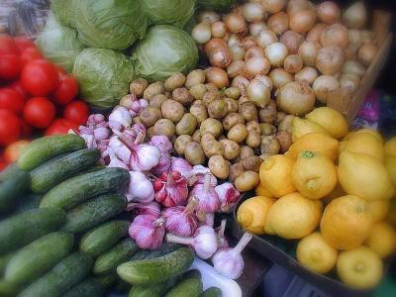
Условия совершенной конкуренции
Производимые товары примерно одинаковы

Slide 7
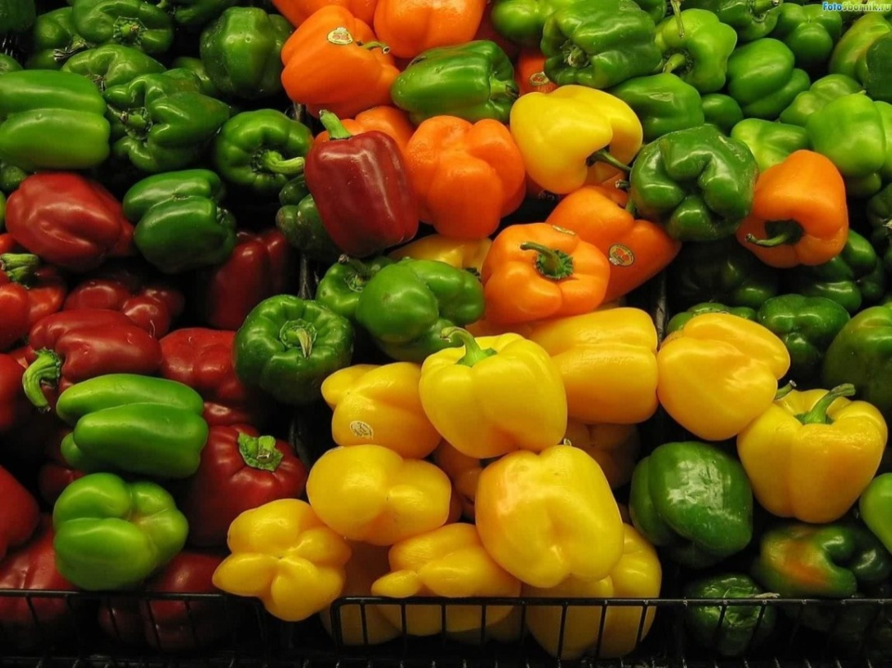
Условия совершенной конкуренции
Число фирм велико, а объемы их поставок на рынок не очень различаются

Slide 8
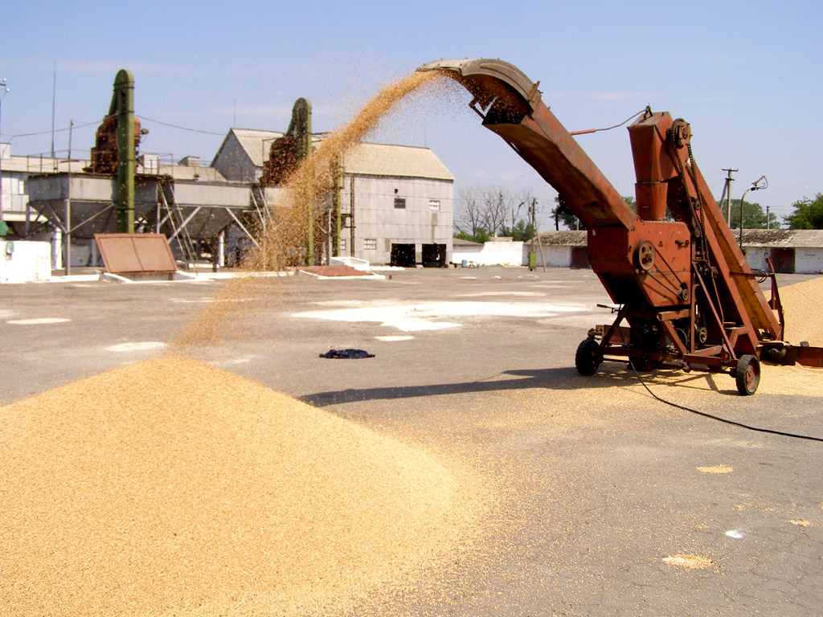
Условия совершенной конкуренции
Примерно одинаковые затраты на производство

Slide 9

Условия совершенной конкуренции
Транспортные затраты не играют большой роли в формировании предложения

Slide 10

Условия совершенной конкуренции
Продавцы и покупатели обладают всей необходимой информацией о поступающих на рынок товарах, их ценах и прибыльности продаж.

Slide 11
Максимизация прибыли конкурентной формы
Цель конкурентной фирмы - получить максимум прибыли.
Если TR-TC < чем
у конкурентов, то фирму
вытеснят с рынка
Поэтому конкурентная фирма производит и предлагает на рынке такой объем продукции, который максимизирует ее прибыль.

Slide 12
Максимизация прибыли конкурентной формы
Р – величина постоянная
Прибыль конкурентной фирмы достигает максимума при таком объеме выпуска, при котором
MC=P

Slide 13
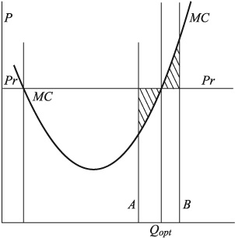
Максимизация прибыли конкурентной формы
МС — предельные издержки, при выпуске Qopt они равны цене.
Заштрихованные участки показывают потери прибыли при выборе объема выпуска меньшем (А) и большем (В), чем оптимальный уровень

Slide 14
Случай максимизации прибыли
TR-TC=max
TR=MC - условие максимизации прибыли в точке, где кривая предельных издержек возрастает.

Slide 15
Предложение конкурентной фирмы в краткосрочном периоде
У конкурентной фирмы остается только один параметр, который может изменить величину прибыли: объем предложения продукции.
Объем выпуска, максимизирующий прибыль, зависит от технологических и экономических условий функционирования фирмы

Slide 16
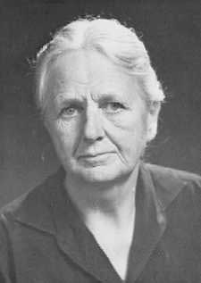
Совершенная конкуренция возможна в
условиях свободного рынка
Джоан Робинсон
видела в несовершенной конкуренции главную
слабость капиталистической
системы. Она считала, что компании получают больше прибыли, поддерживая более высокую цену, чем они могли бы иметь при совершенной конкуренции.
вид

Slide 17
Монополистическая конкуренция
предполагает дифференциацию продукта,
т. е. наличие у него таких свойств,
которых нет у продуктов конкурентов
Э. Чемберлен
Признаки монополистической конкуренции:
предоставление дополнительных услуг
покупателям;
гарантия обслуживания;
яркие красочные упаковки и др.

Slide 18
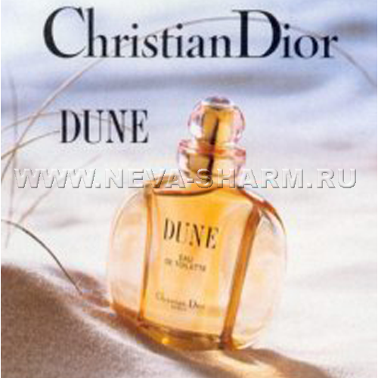
Монополистическая конкуренция
- одна из форм несовершенной конкуренции, которая существует в тех отраслях, где сравнительно много производителей, но их продукция защищена патентом или торговой маркой и не может быть произведена другими фирмами.

Slide 19
Монополистическая конкуренция
На рынке действует множество фирм, причем среди них либо вообще нет крупных, либо те не имеют решающих преимуществ над мелкими и соседствуют с ними.
Барьеры на пути проникновения на такой рынок сравнительно невелики

Slide 20
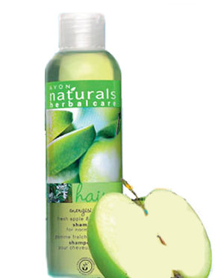
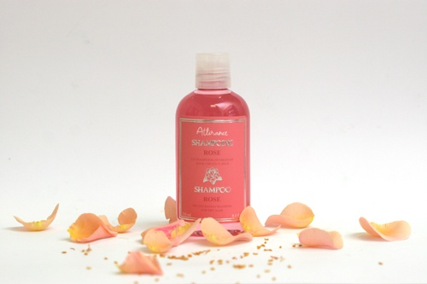
Дифференциация продукции
- ситуация, при которой покупатели рассматривают идентичную продукцию конкурирующих производителей как схожую, но все же не полностью взаимозаменяемую.

Slide 21



Причины дифференциации товаров
Качество продукции
Сервис
Реклама

Slide 22
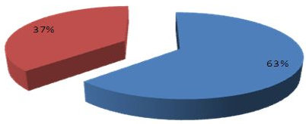
Последствие дифференциации товаров
Сегментация рынка
Доля даже маленькой фирмы может стать очень большой

Slide 23
Олигополия характеризуется
тем что на рынке
господствуют несколько
крупных фирм
Ценовая война – это цикл последовательных
уменьшений цены конкурентами на
олигополистическом рынке
Черты олигополии:
лидерство в ценах;
традиционность;
тайное соглашение конкурентов на стадии сбыта
продукта (картель)

Slide 24
Плоха не монополия сама по себе, а
устранение ею конкуренции
Ф. Хайек
Монополия
«За»
«Против»
1 Усиление неравенства
в доходах;
2 банкротство мелких
предприятий и безработица;
3 нестабильность в социальной
и политической сфере.
1 высококачественная
продукция;
2 развитие научно-
технического прогресса в
производстве.

Slide 25
Способы образования монополии:
корнер – скупка товара, складирование, продажа товара по
завышенным ценам в условиях дефицита;
скупка акций – тайное приобретение контрольного пакета
акций какой-либо компании;
поглощение мелких фирм крупной.
Виды монополий
открытая;
закрытая
естественная;
искусственная
Случайная
Монопсония
Дуополия
Двухсторонняя

Slide 26
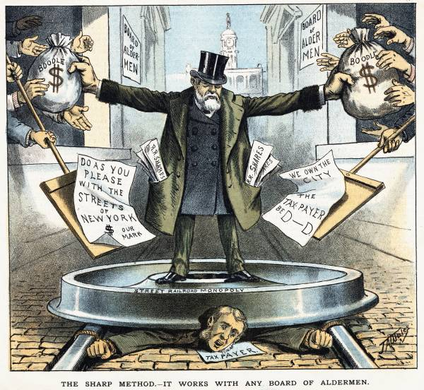
Естественные монополии:
коммунальные службы (газо-, водо-, электроснабжение);
патентная служба (патент – это защита прав
изобретателя на изобретение в течение его жизни и после смерти);
торговая марка и торговый знак (знак качества товара, защищает права владельца в течение
жизни и после смерти)

Slide 27

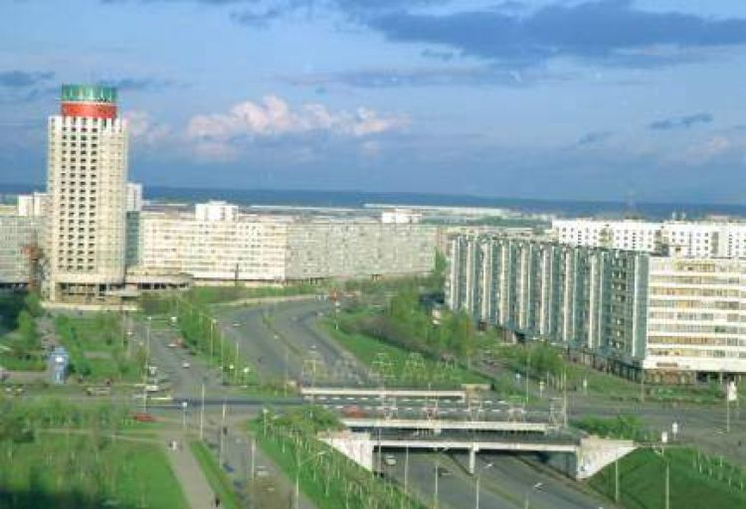
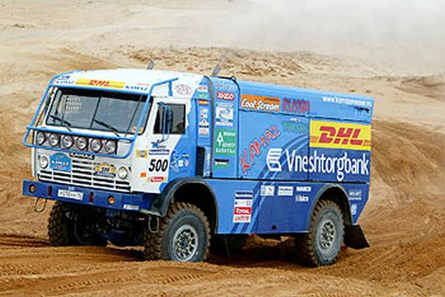
Монопсония
- рынок, на котором выступает лишь один покупатель товара, услуги или ресурса, в том числе наниматель рабочей силы.

Slide 28
Антимонопольное законодательство – это система законов, ограничивающих действия компаний, которые ведут к снижению конкуренции и установлению монополии.
Закон Шермана (США) 1890г. о незаконности
картельных соглашений.
Антимонопольный закон Российской империи
в 1908г.
Закон РК«О конкуренции и ограничении
монополистической деятельности» в 2006г.
контроль в сфере ценообразования.
Закон РК«О конкуренции и ограничении
монополистической деятельности» в 2015г.

Slide 29
Почему монополия представляет опасность для экономики
Повышенная цена на товары и услуги.
Повышение уровня инфляции.
Не развивается рынок капитала и ценных бумаг.
Низкая конкурентоспособность на внешних рынках.
Не происходит развитие и расширение малого и среднего бизнеса.

Slide 30

Чистая монополия
Чистая монополия - рынок, на котором действует одна фирма, являющаяся единственным производителем товара или услуги, не имеющих аналогов и близких товаров-заменителей.

Slide 31
Меры, принимаемые государством для снижения опасности монополии для мировой экономики
Административные меры:
Запрещение тайных сговоров, направленных на поддержание монопольных цен, раздел рынков.
Запрещение слияний фирм, которые ведут к установлению контроля над предложением.
Принудительная демонополизация (дробление фирм-монополий).

Slide 32
Меры, принимаемые государством для снижения опасности монополии для мировой экономики
К прямым методам регулирования (ограничения) деятельности монополий относятся установление:
"потолка цен" - верхнего и нижнего уровня цен на продукцию;
предельного темпа роста цен;
предельного уровня нормы прибыли.
К косвенным методам антимонопольной политики можно отнести все виды государственной деятельности, направленной на развитие конкуренции:
поощрение создания товаров-заменителей;
поддержка новых фирм, среднего и малого бизнеса;

Slide 33
Меры, принимаемые государством для снижения опасности монополии для мировой экономики
предоставление государственных заказов среднему и малому бизнесу;
открытие внешнеторговых границ;
привлечение иностранных инвестиций, учреждение совместных предприятий, зон свободной торговли;
финансирование мероприятий по расширению выпуска дефицитных товаров в целях устранения доминирующего положения отдельных хозяйствующих субъектов;
государственное финансирование НИОКР (научно-исследовательских и опытно-конструкторских работ).

Slide 34
Количественные методы оценки структуры рынка
02.09.2022

Slide 35
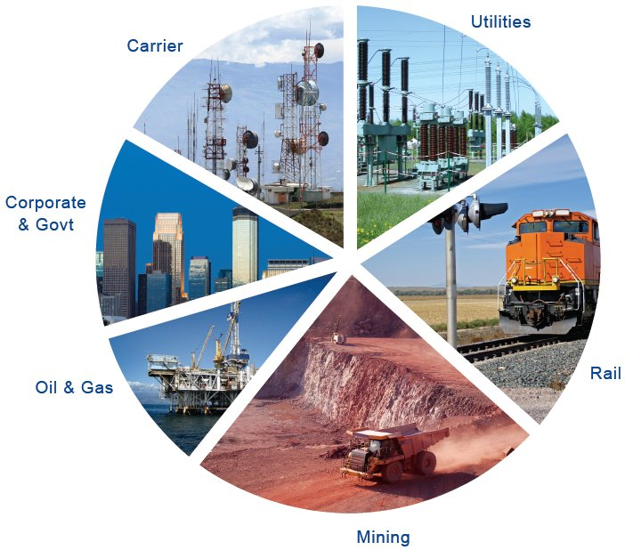
Пороговая доля рынка
Российским законодательством
установлена пороговая доля рынка
в 35 %, если выше, то
предприятие
считается
монополистом.

Slide 36

Индекс концентрации
Индекс концентрации характеризует долю нескольких, скажем, 3, 4, 8, 12 крупнейших фирм в общем объеме рынка в процентах.
Если индекс концентрации приближается к 100, то рынок характеризуется высокой степенью монополизации, если же он немногим выше нуля, то его можно рассматривать как конкурентный.

Slide 37
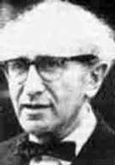
Коэффициент Лернера
Коэффициент Лернера
- показатель
монопольной
власти, предложенный
экономистом
Аббой Лернером в 1934 г.

Slide 38

Коэффициент Лернера
Измерителем монопольной власти является величина, на которую цена, максимизирующая прибыль, превышает предельные издержки.

Slide 39
Коэффициент Лернера
Если коэффициент Лернера = 0, то это рынок совершенной конкуренции.
Если коэффициент Лернера = 1, то это монополия.

Slide 40
Коэффициент Лернера
Сложность вычисления коэффициента Лернера
связана с тем, что
информацию о
предельных издержках
довольно сложно получить.

Slide 41
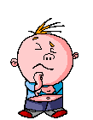
Вопрос
Как вы думаете, в каких из перечисленных отраслей может существовать монополия, олигополия, монополистическая конкуренция:
выпуск самолетов
выращивание овощей
производство марочных вин
производство шоколада
производство духов и косметики?

